Slide 1
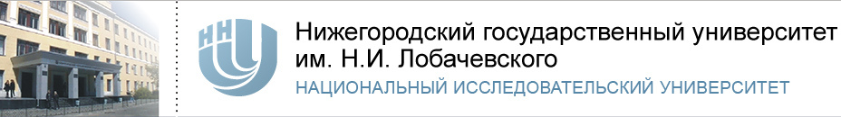

Институт химии высокочистых веществ
им. Г.Г.Девятых
Российской академии наук
ПОЛУЧЕНИЕ ТИОГАЛЛАТА ЦИНКА ВЗАИМОДЕЙСТВИЕМ ЙОДИДА ЦИНКА(II) И ЙОДИДА ГАЛЛИЯ(III) С СЕРОЙ
Квалификационная работа
студентка 4-го курса
Тюрина Е.А.
Научный руководитель
к.х.н., ст.н.с. Вельмужов А.П.
Нижний Новгород – 2015

Slide 2
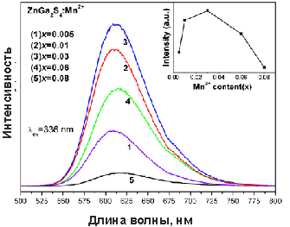
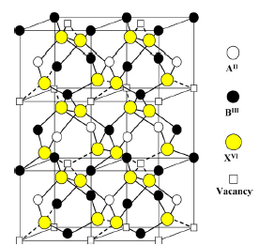
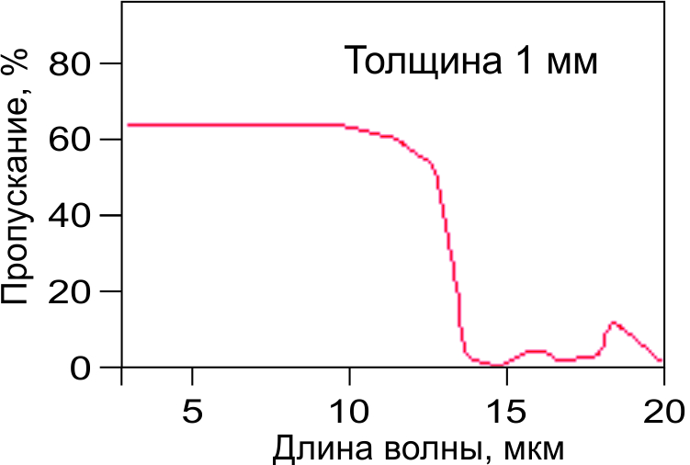
Свойства тиогаллата цинка
T_{пл} = 1248 ± 30 (^{о}С)
E_{g} = 3.18 эВ
Область прозрачности 0.3–12 мкм
ZnGa₂S₄
Люминесценция ZnGa₂S₄, легированного ионами Mn²⁺
Zn
Ga
S
Вакансия
Спектр пропускания ZnGa₂S₄, в ИК диапазоне
Кристаллическая структура ZnGa₂S₄

Slide 3
Цель работы:
показать принципиальную возможность получения тиогаллата цинка ZnGa₂S₄ взаимодействием йодида цинка(II) и йодида галлия(III) с серой при температурах не выше 650°С.
Задачи:
исследовать термодинамическое равновесие систем ZnI₂–S, GaI₃–S методом констант равновесия;
2. исследовать химический и фазовый состав продуктов взаимодействия йодида галлия(III) и йодида цинка(II) с серой в двухсекционном кварцевом реакторе;
3. исследовать химический и фазовый состав продуктов совместного взаимодействия йодида галлия(III) и йодида цинка(II) с серой;

Slide 4
Термодинамическое моделирование систем ZnI₂-S и GaI₃-S
Основа модели:
Сульфиды образуются за счет взаимодействия соответствующих йодидов с серой по реакциям:
Система является трехфазной: расплав ZnI₂ (GaI₃)– S – I₂, индивидуальная кристаллическая фаза ZnS (Ga₂S₃), паровая фаза, представленная молекулами ZnI₂ (GaI₃), I₂, S₂, S₃, S₄, S₅, S₆, S₇, S₈.
ZnI₂ + S ⇌ ZnS + ↑I₂,
2GaI₃ + 3S ⇌ Ga₂S₃ + 3↑I₂,
Допущения модели:
1. Паровая фаза подчиняется законам идеальной газовой смеси;
2. Расплав ZnI₂ (GaI₃) – S – I₂ подчиняется закону Рауля;
3. Давление насыщенного пара ZnS (Ga₂S₃) пренебрежимо мало по сравнению с общим давлением в системе.

Slide 5
Определение числа компонентов и независимых уравнений
Молекулярная матрица
Стехиометрическая матрица
Ранг = 7
Ранг = 3

Slide 6
Математическая модель
Уравнения констант равновесия:
Уравнения фазового равновесия:
Уравнения материального баланса:
Нормирующие уравнения:
Неизвестные:

Slide 7
Результаты расчета
Паровая фаза ZnI₂ – S
Конденсированные фазы ZnI₂ – S
Паровая фаза GaI₃ – S
Конденсированные фазы GaI₃ – S

Slide 8
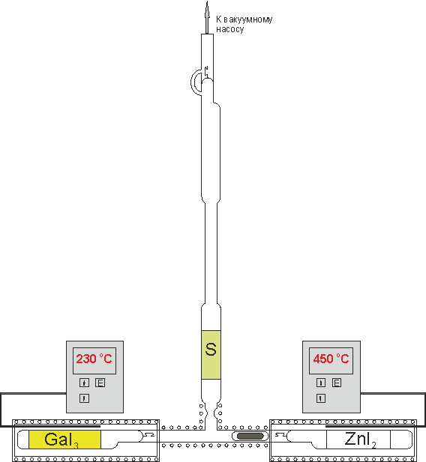
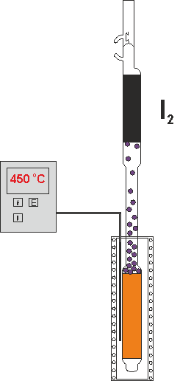
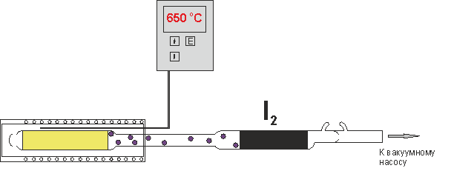
Синтез сульфидов
2GaI₃ + 3S ⇌ Ga₂S₃ + 3I₂↑,
ZnI₂ + S ⇌ ZnS + I₂↑,
ZnI₂ + 2GaI₃ + 4S ⇌ ZnGa₂S₄ + 4I₂↑.
1. Загрузка компонентов в реактор
2. Синтез сульфидов
3. Отжиг сульфидов

Slide 9
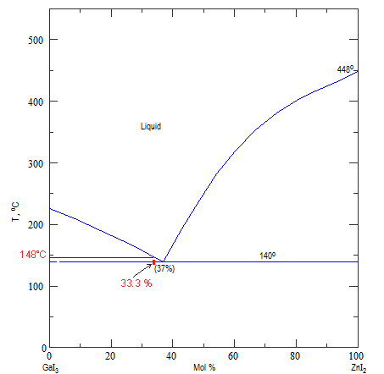
Результаты экспериментов
Образец | Состав, ат. % |  |  |  | Отклонения от стех. состава, % |  |  | T/t прокаливания (°С/ч) | Выход, %
 | Ga | Zn | S | I | Ga | Zn | S
Ga₂S₃-1 | 39.4 | – | 58.8 | 1.8 | 1.5 | – | 2.0 | 500/1 | 93
Ga₂S₃-2 | 39.2 | – | 60.4 | 0.4 | 2.0 | – | 0.7 | 650/1 | 96
ZnS-1 | – | 50.5 | 48.7 | 0.8 | – | 1.0 | 2.6 | 650/1 | 88
ZnS-2 | – | 50.8 | 48.6 | 0.6 |  | 1.6 | 2.8 | 650/1 | 86
ZnGa₂S₄ | 24.4 | 17.2 | 57.8 | 0.6 | 14.7 | 20.2 | 1.2 | 650/1 | 92

Slide 10
Выводы
Методом констант равновесия проведено термодинамическое моделирование систем ZnI₂ – S и GaI₃ – S. Рассчитан химический и фазовый составы систем в температурном интервале 200–500^{о}С. Выход сульфида цинка(II) возрастает от 14.6% при 200^{о}С до 26.9% при 500^{о}С. Выход сульфида галлия(III) близок к 100% в исследуемом интервале температур.
Взаимодействием йодида галлия(III) и йодида цинка(II) с серой в двухсекционном реакторе из кварцевого стекла при температурах 350^{о}С и 450^{о}С, соответственно, синтезированы сульфид галлия(III) и сульфид цинка(II). Отклонения составов полученных сульфидов от стехиометрического не превышало 5%. Остаточное содержание йода составило 0.4–1.8 ат.% в зависимости от температуры и времени прокаливания. Выход сульфида галлия(III) составил 93–96%, сульфида цинка(II) 86–88%.
Показана принципиальная возможность получения тиогаллат цинка совместным взаимодействием йодида галлия(III) и йодида цинка(II) с серой при температуре 450^{о}С в течение двух часов. Выход продукта составил 92% от теоретического значения. Отклонения от состава: 14.7% для галлия, 20.2% для цинка, 1.2% для серы.

